Slide 1
Image Processing Project
张晓欣

Slide 2
1. Drawing Board
Content
2. Finding Tiny Faces
3. Image Deblurring

Slide 3
Drawing Board

Slide 4

1.Drawing Board
Tools:
fabric.js
Url:
http://bigcode.fudan.edu.cn/drawingboard/index.html

Slide 5
Finding Tiny Faces

Slide 6
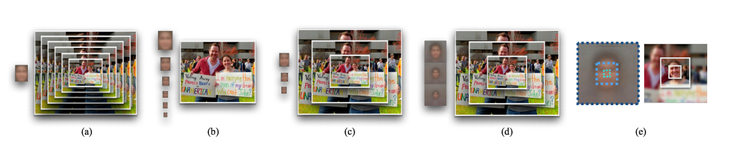
2.Finding Tiny Faces
a) a single-scale template on a image pyramid
b) different detectors for different object scales
c) Combine with a) and b)
d) c) with context
e) d) with features extracted from multiple layers
Notes:
(a) 模板固定，构建了图像金字塔。但是单个模板的性能可能较差。
(b) 图像固定，训练了金字塔模板。不同模板虽然可以很好的把握不同分辨率的信息，但是这些模板可能不能覆盖实际当中的所有目标尺度。同时，训练的时候，可能某一尺度会缺少训练样本(比如训练大尺度模板可能缺少大的人脸作为正样本)。
(c) 作者将(a)和(b)进行结合。
为了进一步检测更小的人脸，文章利用了额外的上下文信息，如图 (d)；
同时进一步的利用了多层特征的融合，如图 (e)。

Slide 7
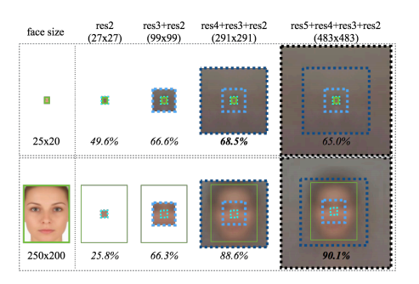
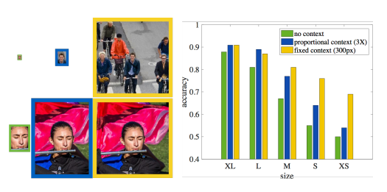
2.Finding Tiny Faces
Notes:
人识别人脸的实验
(1) 左图： 直观来看，扩大感受野范围，可以有效帮助识别“small”人脸；(对于大的人脸，这点影响不是很大);
(2) 右图： 仅仅采用3倍感受野不能充分把握尺度变化，文章采用固定300像素的感受野效果则不错。
(1) 增加更多的上下文信息(感受野)有助于检测；
(2) 对于小人脸，483x483的感受野造成了性能下降，作者通过对比训练和测试性能认为是过拟合；
(3) 对于大的人脸，更大的感受野带来的提升已经不是很明显。
结论： 不同尺度目标检测都使用同样大小的感受野，即291x291.

Slide 8
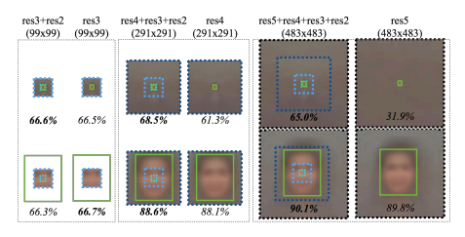
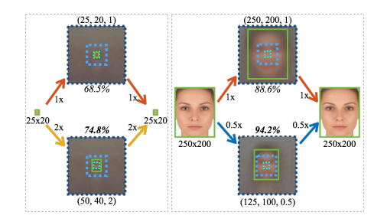
2.Finding Tiny Faces
Notes:
1.不同级别特征融合是检测小目标的关键，对于大目标效果就不是很明显了。
实验现象：(1) 对于小人脸(25x20)，中等尺寸的模板(50x40)可以明显提升性能；(2) 对于大人脸(250x200)，中等尺寸的模板(125x100)同样可以提升性能；提出问题： 为什么对于大人脸，大尺寸模板反而不能获得更好地表现？原因猜测： 模型是从ImageNet上finetune得到的，而ImageNet上80%的目标尺寸分布在40~140像素，这很可能导致模型更偏爱识别这个范围内的目标。

Slide 9
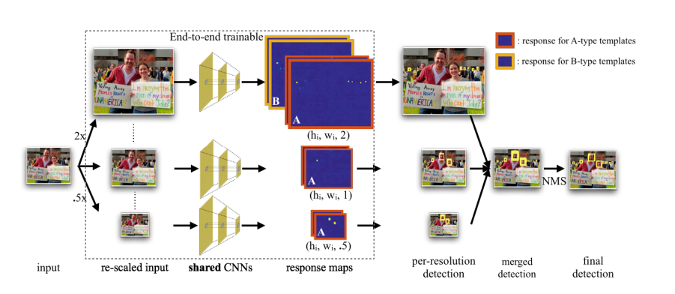
2.Finding Tiny Faces
Notes:
(1) 将原始图像以 √2/2的缩放系数，构建一个图像金字塔。(具体要构建多少金字塔，由输入图像大小以及最大模板尺寸决定)(2) 依次处理每一张金字塔图像。每一张输入图像都会得到 n×n×125的输出，对应25种不同尺寸的模板(类似于R-CNN或者YOLO中的anchor)。 重点来了， 并不是25种模板都会使用，针对不同的输入图像分辨率以及待检测目标大小，只会从中选一部分来使用。具体地：如果图像变小了(检测大目标)，则只使用编号5-12的针对1X分辨率的模板；如果图像变大了(检测小目标)，则使用编号5-12和19-25的模板；(3) 根据一定阈值，在不同模板对应的feature map上选出目标，并进行boundingbox矫正，最后使用NMS融合。

Slide 10
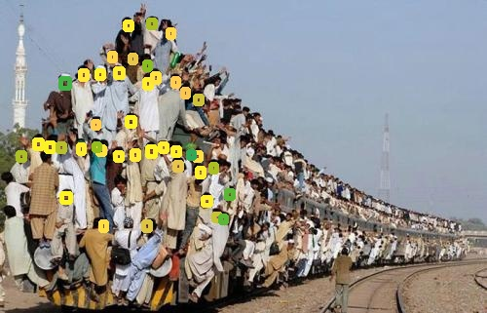
2.Finding Tiny Faces
Result:

Slide 11
Scale-recurrent Network for Deep Image Deblurring
Notes:
Cvpr2018 港中文，腾讯优图，旷视一起发的一篇
Cvpr2018有好几篇关于deblur的论文，查看了各篇论文的效果，这篇论文的效果是最好的。
Scale-recurrent 就是有循环利用权值参数，来减少参数，因为每个尺度要解决的问题是一样的，所以可以共享参数

Slide 12
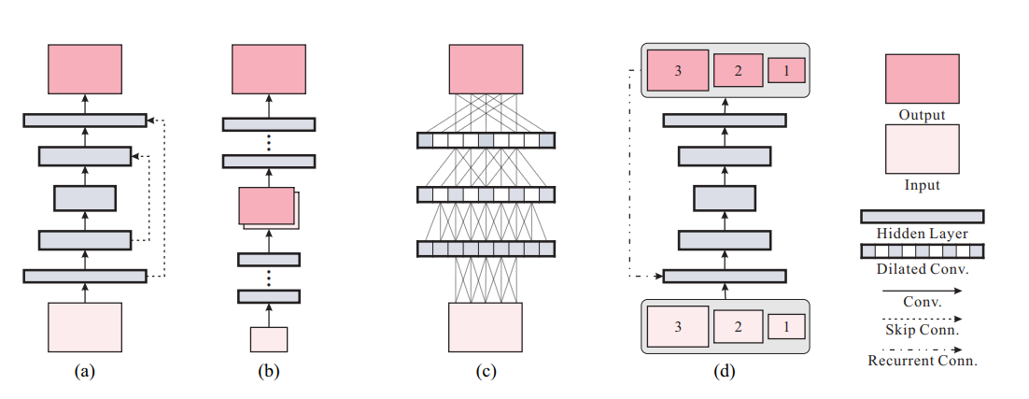
3. Scale-recurrent Network for Deep Image Deblurring
U-Net or encoder-decoder network (b) Multi-scale or cascaded refinement network
(c) Dilated convolutional network (d) Scale-recurrent network (SRN)
Notes:
模糊：运动，失焦
传统方法是通过对模糊的原理进行简化和建模，也就相当于利用卷积核处理图片，这样来还原图像
现在端到端的学习方法
a.是encoder-decoder网络，是一个对称网络，encoder编码部分相当于提取特征，decoder部分相当于转化为另外成另外一张图片
b. multi-scale network多尺度网络，就是输入是多尺度的，b这个图是由粗到细的训练，从小尺度的图像开始，然后再到大尺度的图像。简化了训练
c. 扩张网络，扩大了网络的核
d.就是这篇文章提出的SRN

Slide 13
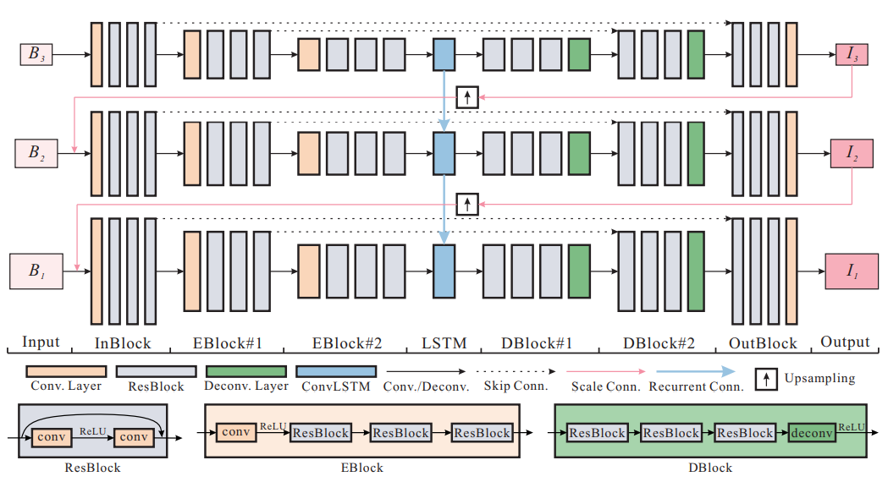
3. Scale-recurrent Network for Deep Image Deblurring
Notes:
三个是相似的，所以我们只看一个，细细品味

Slide 14
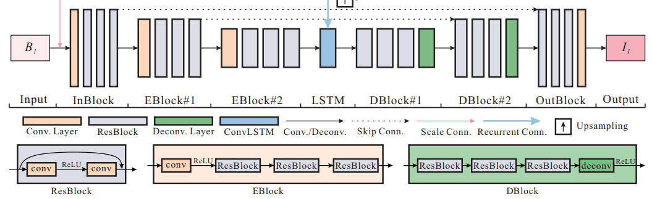
3. Scale-recurrent Network for Deep Image Deblurring
Encoder Block
Decoder Block
Notes:
输入的是模糊图像，
Encoder block是一个卷积层后面跟一个resnet block
Decoder block则是resnet block后加一个反卷积层，反卷积层的作用就是使得特征图空间增大一倍，通道减少一半
至于为什么使用resnet block，是因为直接使用简单的编解码器有以下缺点：层数少导致感受野小，若层数过多又会导致特征图尺寸过小而不能充分保留空间信息，且层数过多还会增加参数，使网络难以收敛。
而在这个部分有一个skip connection，与resnet的结构类似，有利于梯度传播与加速收敛

Slide 15
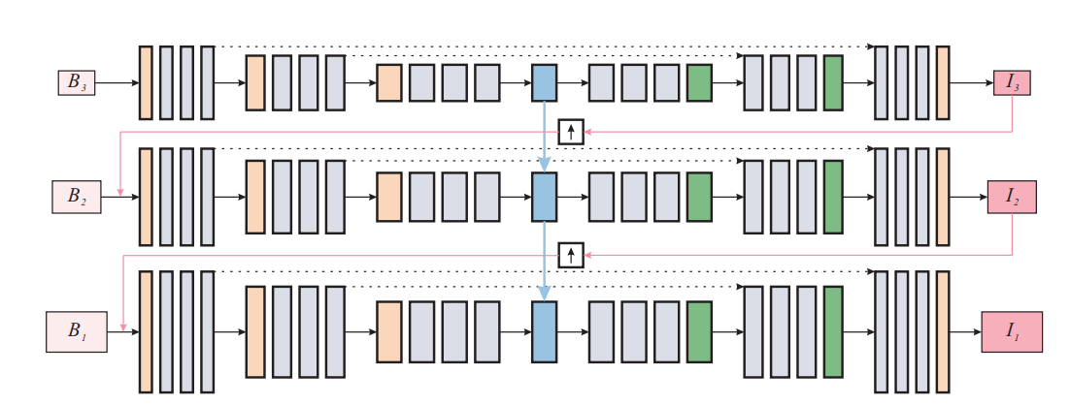
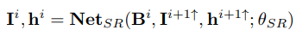
3. Scale-recurrent Network for Deep Image Deblurring
Conv. LSTM
Notes:
每一个的输入是一个模糊图像，和之前输出的图像。中间的那一部分就是recurrent的部分，提供了之前的特征信息，
I 就是输出的图像， h就是中间Lstm的输出的隐藏层的节点信息，B就是输入的图像，theta就是网络的参数
I之后 作为输入和h作为输入都进行了上采样，用的是双线性插值的方法
一对图片可以通过网络三次，变相的增加了训练集。

Slide 16
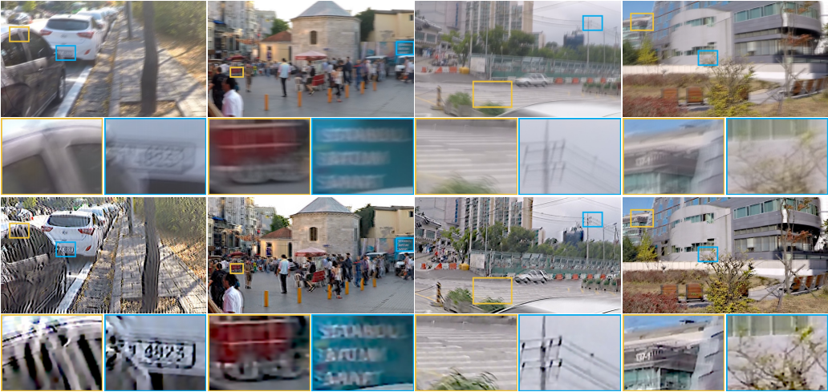
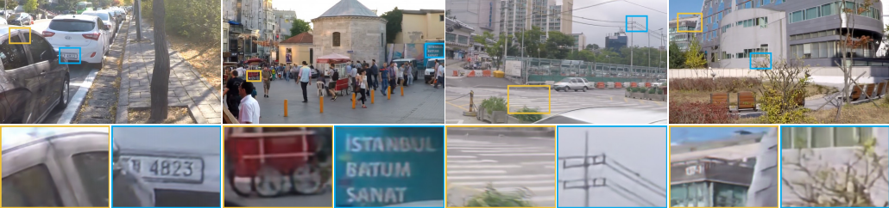
3. Scale-recurrent Network for Deep Image Deblurring

Slide 17
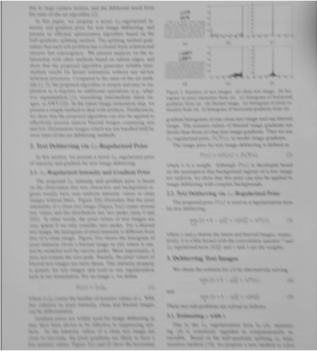
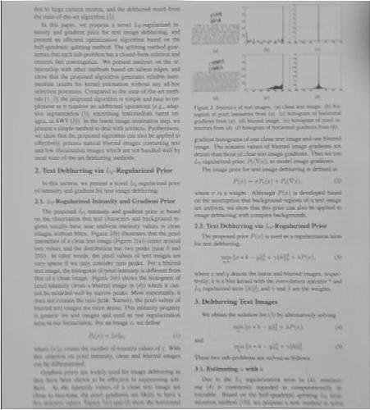
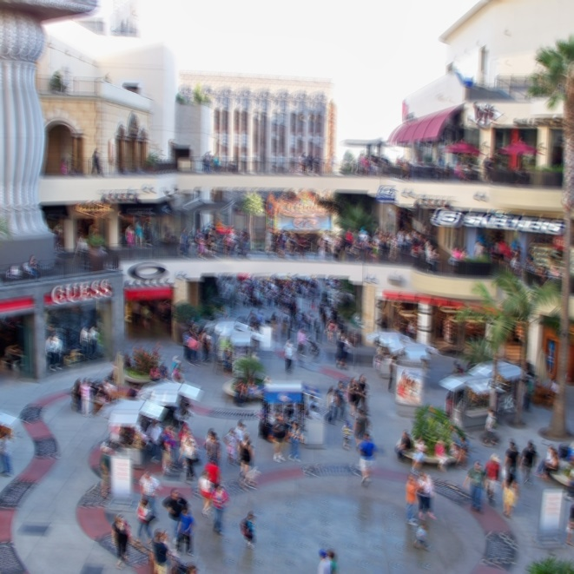
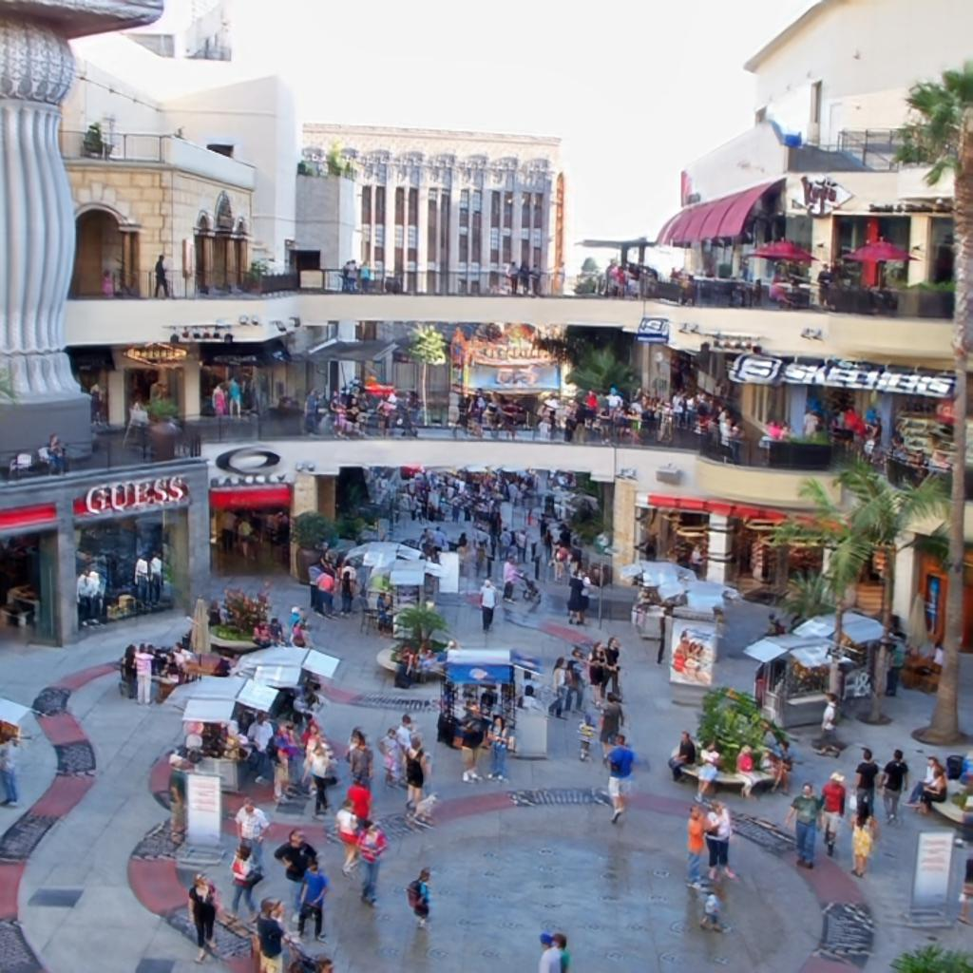
3. Scale-recurrent Network for Deep Image Deblurring
Result:

Slide 18
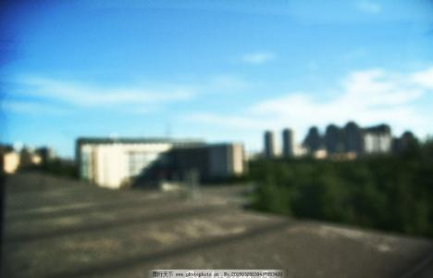

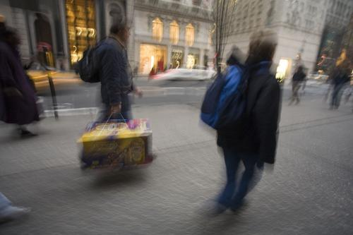

3. Scale-recurrent Network for Deep Image Deblurring

